Slide 1
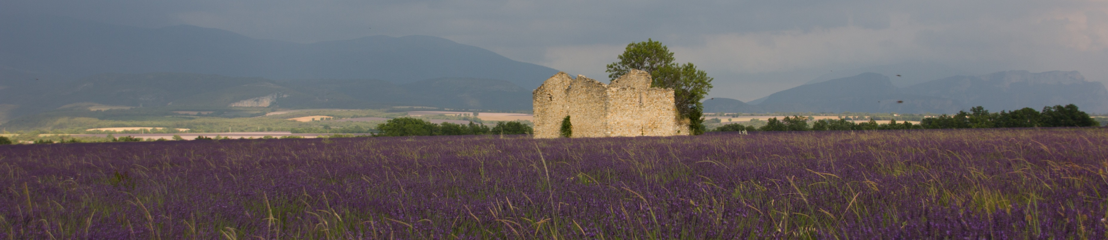


L'agriculture et le changement climatique en région Provence-Alpes-Côte d’Azur
2ème journée START CLIMA
4 novembre 2025

Slide 2
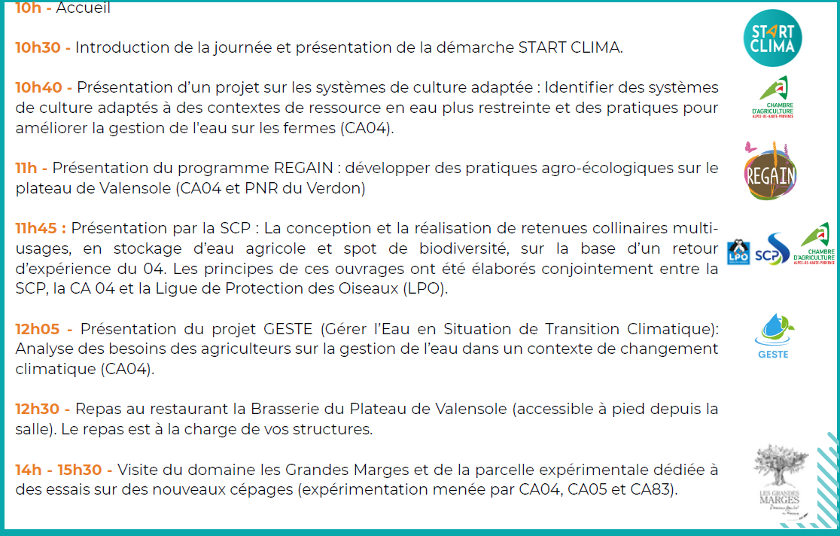

Slide 3
La démarche START CLIMA
C.Micklethwaite ; C.Baury

Slide 4









La démarche START CLIMA

Slide 5
Les 6 axes de travail START CLIMA
Axe 1 : Connaissances, Références, Ressources climatiques et agroclimatiques : les créer, les capitaliser, les transférer…
Axe 2 : Compétences et maitrise d’outils
Axe 3 : travailler en réseau, en interne et en externe
Axe 4 : Déployer l’accompagnement technique auprès des agriculteurs
Axe 5 : La convergence des politiques publiques et accompagnement des collectivités dans leur démarche territoriales
Axe 6 : Communication, sensibilisation, faire savoir

Slide 6



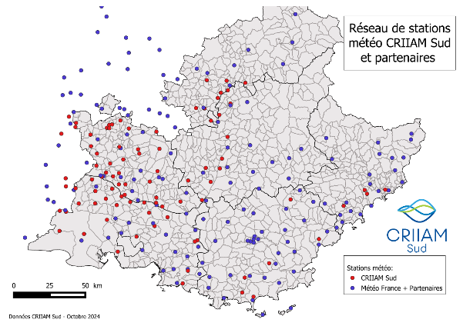
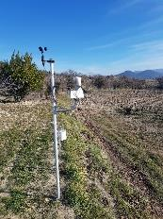

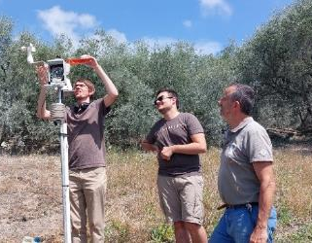
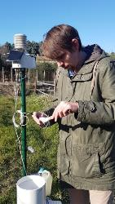
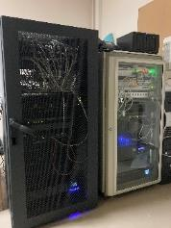

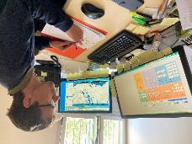
Mini focus sur le centre de ressources régional : le CRIIAM SUD
94 stations installées et suivies (11 en partenariat)
152 stations
Une couverture des zones agricoles régionales avec 246 points de référence actualisés quotidiennement
Installation nouveaux sites et rénovation du parc (5 nouvelles stations en 2024)
Suivi terrain et maintenance de toutes les stations
190 millions d’enregistrements sur plus de 40 ans
Validation chaque jour des données quotidiennes (horaires ou infra-horaires avant envoi dans la base)

Slide 7
Vers des systèmes de cultures adaptés au CC et ressources en eau contraintes en Haute Provence
C.Givry

Slide 8
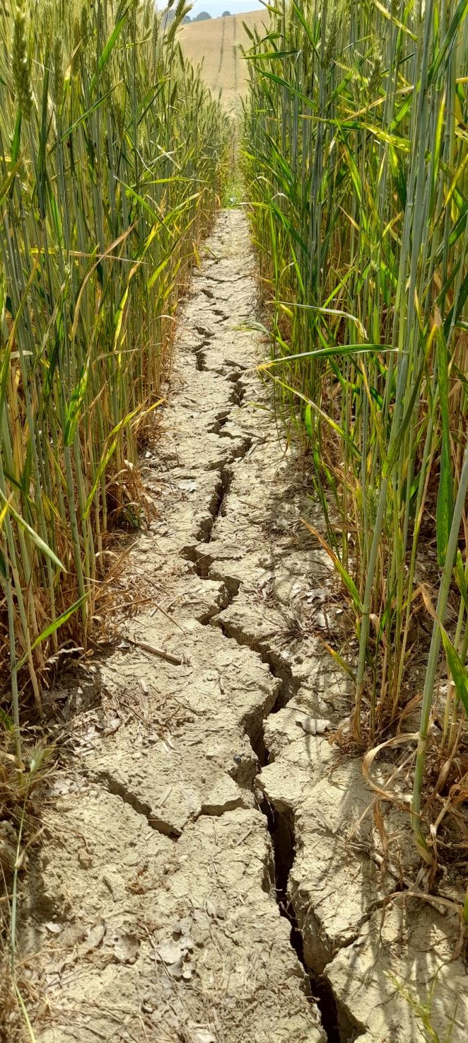


Objectifs du projet
L'eau, pierre angulaire de la résilience face au climat
Insérer une photo de votre choix sur ce cadre gris en respectant les dimensions
Engager des exploitations vers des solutions permettant l’adaptation au changement climatique et contraintes en eau
1
Réfléchir collectivement avec agriculteurs et acteurs du territoire

Slide 9












Partenaires
2

Slide 10




Projet SCACC : 4 actions sur 2 ans
1 | Changement Climatique | Objectiver et partager les effets du Changement Climatique sur les exploitations | Indicateurs climatiques
2 | Assolement | Accompagner les exploitations dans la réflexion des assolements | Modélisation
3 | Autres adaptations | Recenser les solutions techniques, freins et leviers, et priorisation | Fiches techniques
4 | Dialogue | Favoriser le dialogue et la compréhension mutuelle | Réunions Ateliers
3

Slide 11
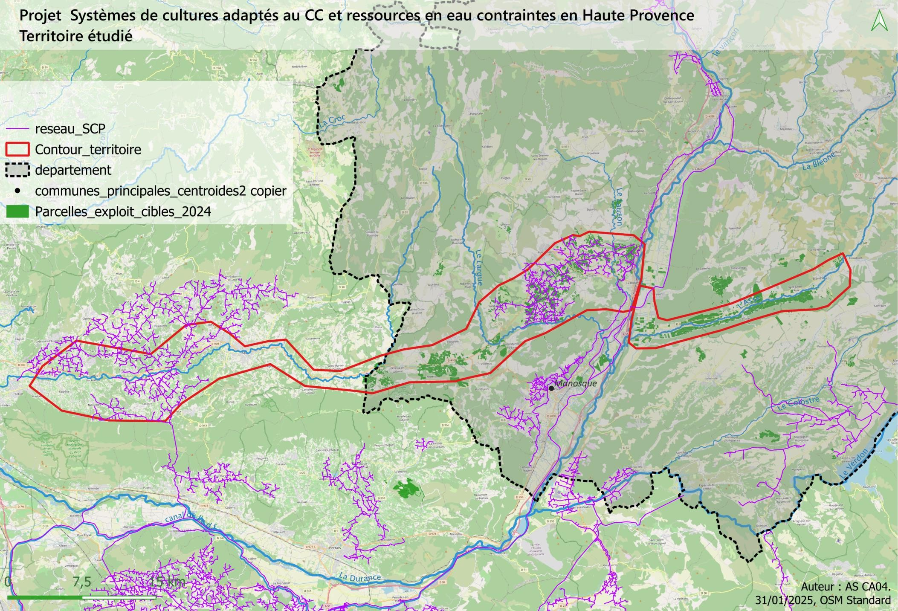
4
3 Territoires
ASSE (04)
LARGUE-CALAVON (04)
CALAVON MEDIAN (84)

Slide 12

ACTION 1 : Objectiver et partager les effets du changement climatique sur les exploitations
Données issues du portail DRIAS (Météo France)
Modèle climatique utilisé : CNRM x ALADIN, RCP 8.5 (scénario le plus pessimiste – émissions de GES
croissantes avec pour conséquence l’augmentation du forçage radiatif terrestre)
Outil utilisé pour les projections climatiques : ClimaXXI
3 périodes étudiées : référence (1976-2005), horizon proche (2021-2050), horizon lointain (2050-2071)
Diagnostic climatique par territoire
Description évolution indicateurs climatiques et agro-climatiques
Analyse de l'impact des aléas par type de culture
Cartographie ressource et consommation e n eau par territoire
Présentation de solutions pour atténuer ou adapter les cultures au CC

Slide 13
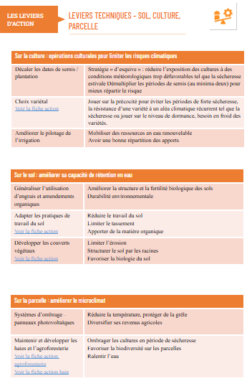
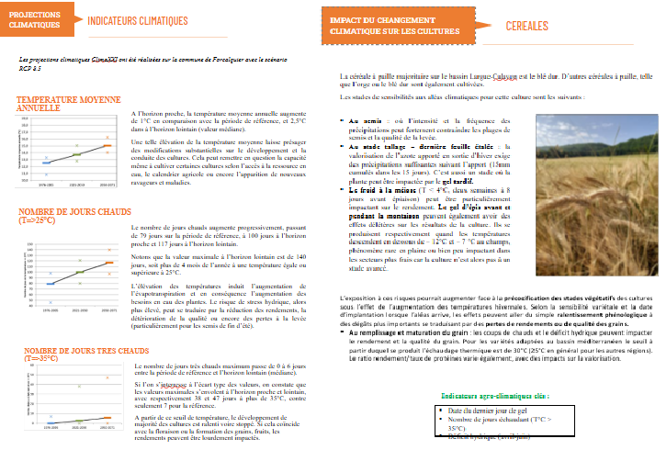
ACTION 1 : Objectiver et partager les effets du changement climatique sur les exploitations

Slide 14


ACTION 2 : Prendre en compte le changement climatique dans la conception des assolements et des pratiques des exploitations
Nombreux aléas climatiques, réglementaires, économiques
Arrêt réglementaire de l'irrigation, marchés fluctuants, sécheresse et inondation
Adapter son assolement
Paramétrage de 2 exploitations types (+priorisation cultures et description ITK)
Modélisation de l'impact de différents scénarios de restriction en eau sur l'assolement
Retours aux agriculteurs

Slide 15
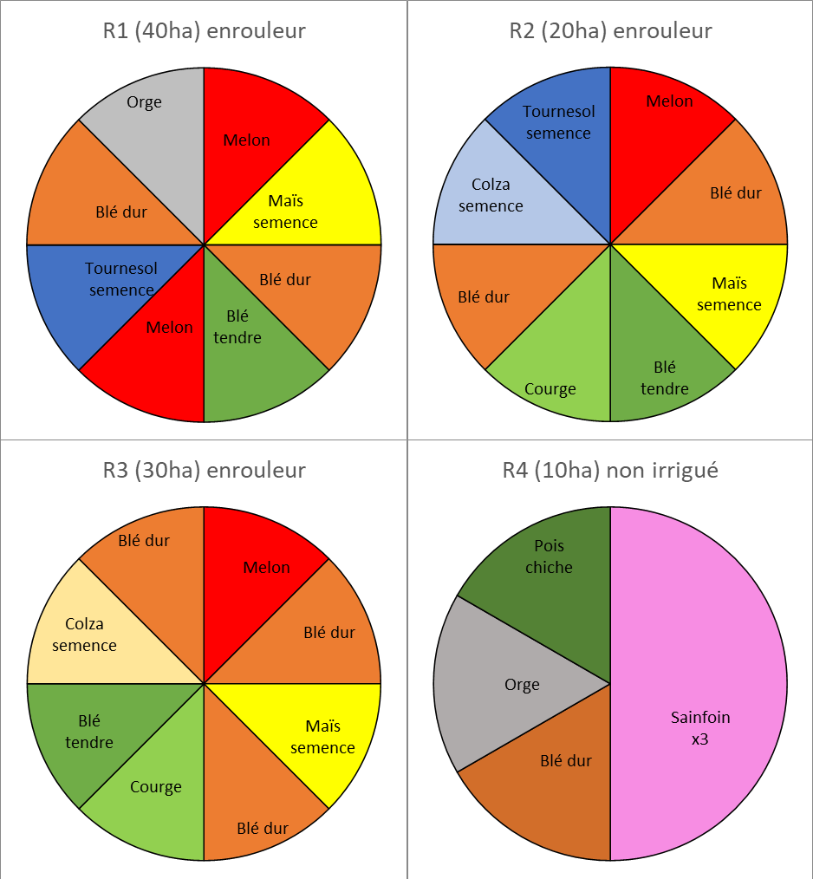
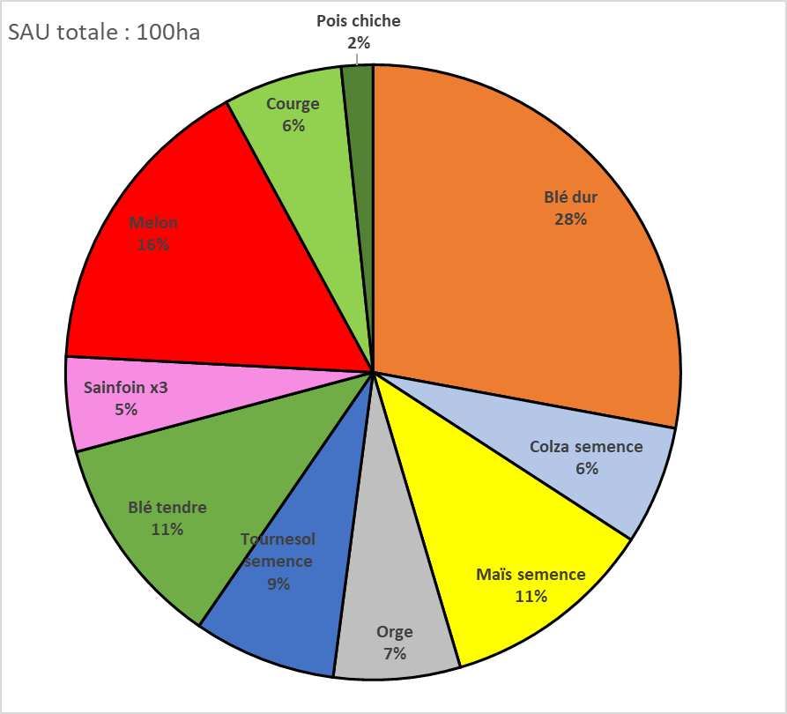
ACTION 2 : Ferme-type Calavon
Eau : payante (abonnement) Pas de cultures sous pivot
8

Slide 16
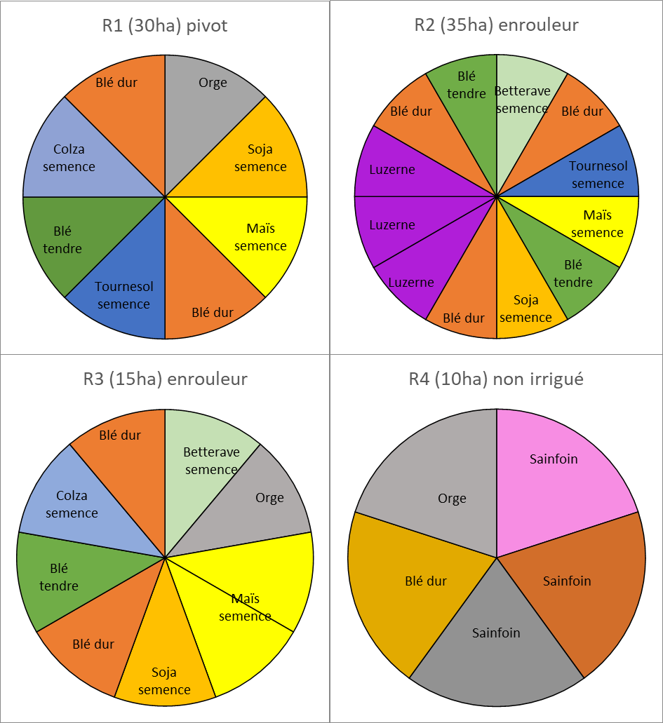
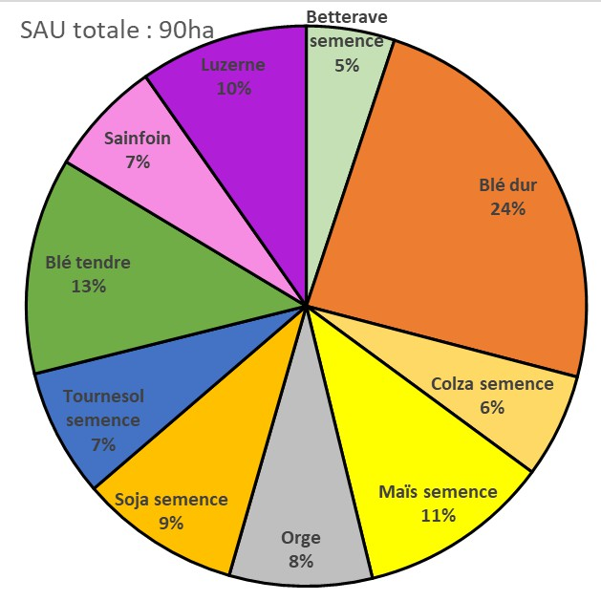
ACTION 2 : Ferme-type Asse
Eau : frais pompe uniquement Présence de cultures sous pivot
9

Slide 17
ACTION 2 : Les scénarios de restriction d'irrigation
Autorisation normale
Alerte renforcée (8 années sur 10) =restriction au 1er aout à la fin de la culture
Alerte renforcée à crise = restriction dès juillet. Défini par les restrictions administratives
(Plan d’action sécheresse). Diminution volume d’eau dépend de la priorisation des cultures
10
Illimité (n'existe pas) = déclenchement d’une irrigation dès que le bas de la RFU est atteint. Scénario restreint par la disponibilité du matériel d’irrigation (donc selon les besoins des cultures prioritaires et les débits)

Slide 18
ACTION 2 : premiers résultats
Données analysées :
Evolution volumes d'irrigation apporté par culture cultures en fonction des scénarios
Evolution des rendements en fonction des scénarios
Evolution de la marge nette en fonction des scénarios (assolement actuel et adpaté)
Consommation en eau et rentabilité des cultures
Les cultures de semences et de melon courge restent les plus rentables - même en conditions de forte restriction
Des assolements déjà bien optimisés
Peu de marge de progression sur le choix des cultures
Scénario eau illimitée (n'existe pas)
Pas pertinent agronomiquement et économiquement
Perspective : tester le passage d'ilot au sec pour évaluer l'impact sur la marge nette des exploitations.
A première vue, peu engageant en termes de viabilité éco

Slide 19
ACTION 3 : Recenser les solutions techniques adaptées aux territoires
Travail réalisé par les étudiants de l'Institut Agro et la chaire Eau Environnement CC
1) Recensement des solutions essentiellement fondées sur la nature ayant des impacts positifs
sur la gestion/rétention de l’eau dans les sols.
1) Acquisition de références techniques pour chaque solution (biblio, enquêtes acteurs du territoire et producteurs)
Production de 10 fiches thématiques (2-3 pages)
Contenu :
Objectifs
Conditions de mise en œuvre
Freins et leviers
Exemple avec témoignage agriculteur Focus règlementaire/contact/
Couverts en interculture
Stratégie de diversification des assolements
Stratégie de priorisation de l'irrigation
Pilotage de l'irrigation
Hydrologie régénérative
Agrivoltaïsme

Slide 20
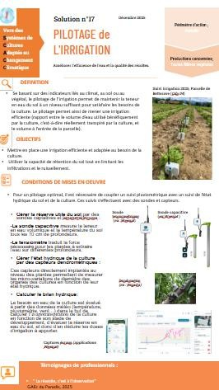
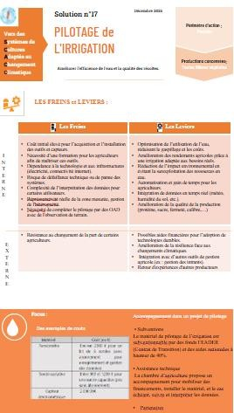
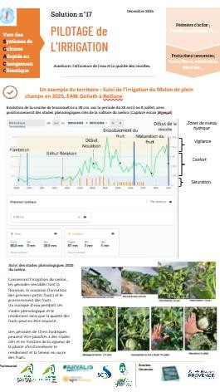
ACTION 3 : un exemple de fiche : diversification des assolements

Slide 21
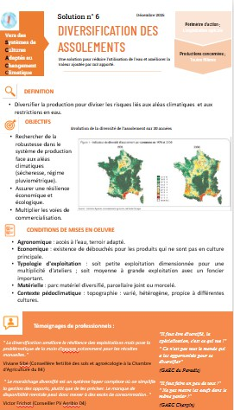

ACTION 3 : un exemple de fiche : diversification des assolements

Slide 22
ACTION 4 : Favoriser le dialogue entre acteurs du territoire
Présentation des résultats :
Au groupe DEPHY côté Calavon - décembre 2024
Présentation en Comité local irriguant (Calavon) et instances du Syndicat Mixte Asse Bléone (Asse) - décembre 2024 et 2025
Journée de restitution – 2026

Slide 23



Merci pour votre écoute !
chambre-agriculture04.fr
Chambre d'agriculture des Alpes de Haute-Provence

Slide 24
Présentation du projet REGAIN
L.Ruff et C.Roman

Slide 25










Un projet agroécologique qui intègre développement agricole, protection de l'environnement et valorisation du territoire sur le plateau de Valensole

Slide 26
Rappel du contexte et des objectifs de la démarche REGAIN

Slide 27
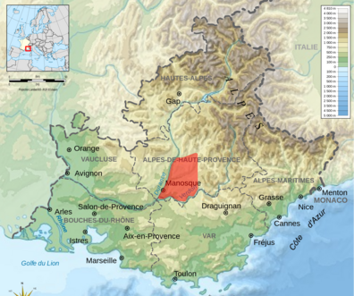
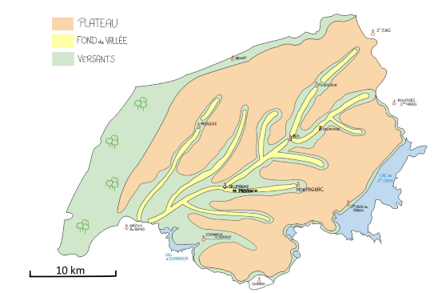
Le plateau de Valensole
Une unité paysagère singulière de l’arrière-pays provençal :
  Un plateau qui couvre 16 communes, 50 000 ha et 5 500 habitants
  Un climat méditerranéen caractérisé par des étés chauds et secs, des précipitations faibles et irrégulières, des hivers relativement rudes
  Un vaste espace compris entre 350 et 800 m d’altitude et entaillé par de nombreux cours d’eau
Une agriculture caractérisée par des exploitations de grande taille :
  26 000 ha agricoles exploités par 260 exploitations
  Une spécialisation importante dans les grandes cultures et les plantes à parfum (lavandin)
  Mais d’autres productions subsistent (élevages ovins, caprins, vergers, chênes truffiers, apiculture…)
Et un territoire face à plusieurs problématiques agro-environnementales :
  Une ressource en eau dégradée par des résidus de produits phytosanitaires (5 captages prioritaires) et de nitrates (zone classée vulnérable)
  Une biodiversité (classée Natura 2000) fragilisée par l’homogénéité paysagère et certaines pratiques agricoles
  Des exploitations spécialisées et exposées aux aléas (climat, marché, bioagresseurs…)

Slide 28
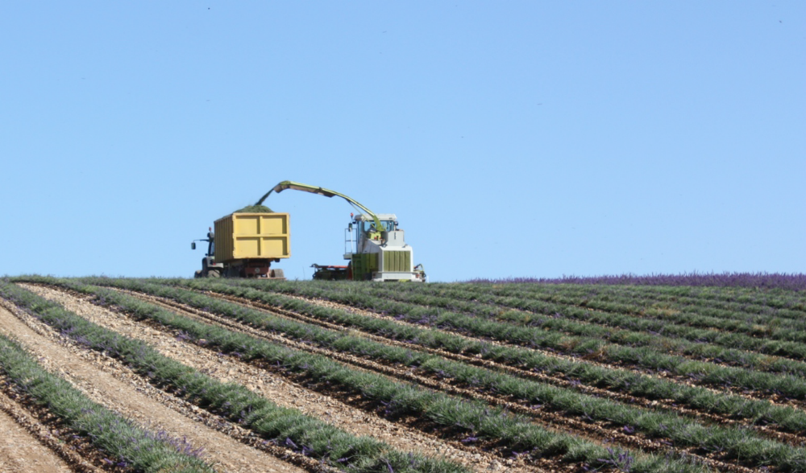
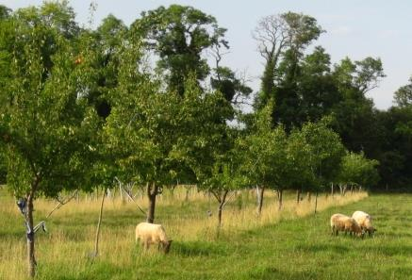
Le plateau de Valensole
Une unité paysagère singulière de l’arrière-pays provençal :
  Un plateau qui couvre 16 communes, 50 000 ha et 5 500 habitants
  Un climat méditerranéen caractérisé par des étés chauds et secs, des précipitations faibles et irrégulières, des hivers relativement rudes
  Un vaste espace compris entre 350 et 800 m d’altitude et entaillé par de nombreux cours d’eau
Une agriculture caractérisée par des exploitations de grande taille :
  26 000 ha agricoles exploités par 260 exploitations
  Une spécialisation importante dans les grandes cultures et les plantes à parfum (lavandin)
  Mais d’autres productions subsistent (élevages ovins, caprins, vergers, chênes truffiers, apiculture…)
Et un territoire face à plusieurs problématiques agro-environnementales :
  Une ressource en eau dégradée par des résidus de produits phytosanitaires (5 captages prioritaires) et de nitrates (zone classée vulnérable)
  Une biodiversité (classée Natura 2000) fragilisée par l’homogénéité paysagère et certaines pratiques agricoles
  Des exploitations spécialisées et exposées aux aléas (climat, marché, bioagresseurs…)

Slide 29
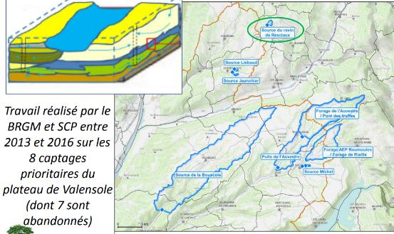
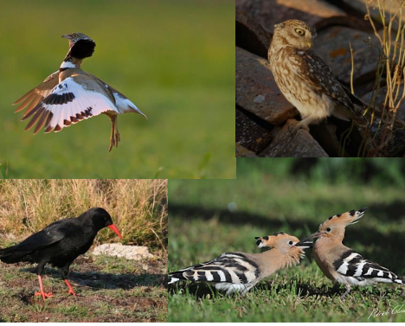
Le plateau de Valensole
Une unité paysagère singulière de l’arrière-pays provençal :
  Un plateau qui couvre 16 communes, 50 000 ha et 5 500 habitants
  Un climat méditerranéen caractérisé par des étés chauds et secs, des précipitations faibles et irrégulières, des hivers relativement rudes
  Un vaste espace compris entre 350 et 800 m d’altitude et entaillé par de nombreux cours d’eau
Une agriculture caractérisée par des exploitations de grande taille :
  26 000 ha agricoles exploités par 260 exploitations
  Une spécialisation importante dans les grandes cultures et les plantes à parfum (lavandin)
  Mais d’autres productions subsistent (élevages ovins, caprins, vergers, chênes truffiers, apiculture…)
Et un territoire face à plusieurs problématiques agro-environnementales :
  Une ressource en eau dégradée par des résidus de produits phytosanitaires (5 captages prioritaires) et de nitrates (zone classée vulnérable)
  Une biodiversité (classée Natura 2000) fragilisée par l’homogénéité paysagère et certaines pratiques agricoles
  Des exploitations spécialisées et exposées aux aléas (climat, marché, bioagresseurs…)

Slide 30
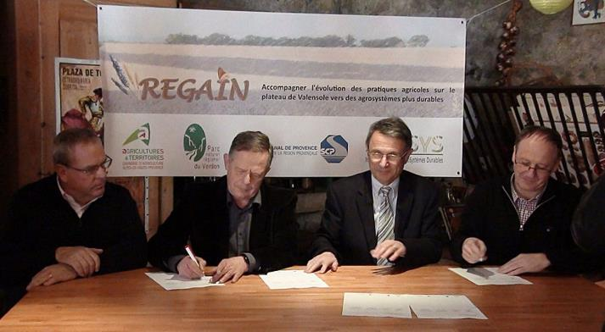

La genèse du projet REGAIN
Face à ces enjeux, volonté d’accompagner les agriculteurs du plateau de Valensole dans la transition agroécologique par le développement de pratiques performantes, résilientes et préservant l’environnement
Quatre structures ont uni leurs forces en 2014 pour accompagner cette évolution des pratiques :
  Le Parc naturel régional du Verdon
  La Chambre d’Agriculture des Alpes de Haute Provence
  La Société du Canal de Provence
  La chaire d’entreprise AgroSYS
Une animation pluri-thématique tournée vers les agriculteurs
    Qualité des sols, paysages et biodiversité
    Pilotage de la fertilisation, diversification des cultures
    Itinéraires hydriques, pédologie, exposition aux risques

Slide 31

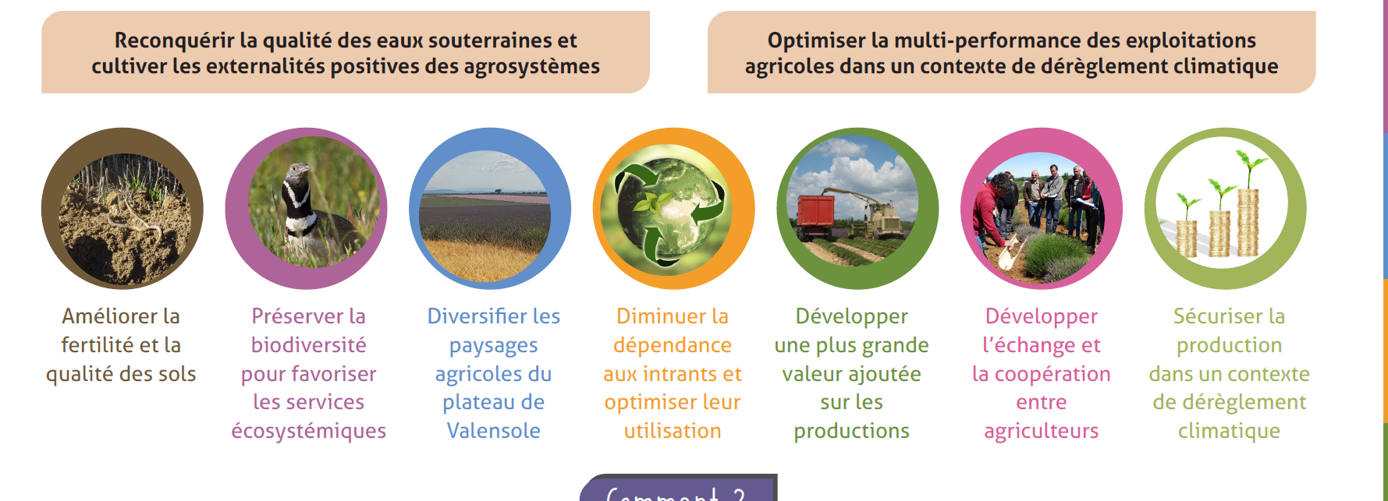





La démarche REGAIN en résumé
2 objectifs principaux
7 objectifs opérationnels
Des financements variés
Notes:
Présentation à valider par codir (autres partenaires + financeurs)

Slide 32
Les actions mises en place
Le Réseau sol
Le GIEE Essen’sol
Les suivis de reliquats azotés
Les travaux sur l’irrigation
La diversification des filières

Slide 33
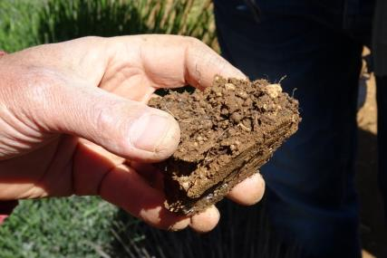
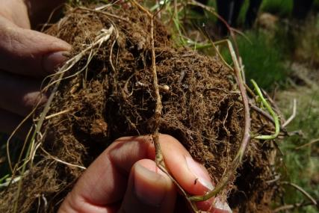
Le réseau Sol
Objectifs :
  Développer au travers d’un groupe d’agriculteurs moteurs, une dynamique autour de la qualité biologique des sols et des liens avec la productivité et la durabilité des agrosystèmes
  Initier et suivre des expérimentations agroécologiques : apports de compost, couverts végétaux…
Notes:
Que voit-on sur la photo de droite ?
Réponse : des nodosités (on en a vu sur le terrain)

Slide 34





Le réseau Sol de Regain
Pilotage : Parc du Verdon
Partenaires
36 exploitations agricoles lavandicoles en 2025
Démarrage des actions en 2016, renouvellement en 2020 puis 2023
Budget : 150 000€ / 3 ans (2023-2026)
Notes:
SCA3P : appui/accompagnement technique aux agriculteurs sur les essais couverts végétaux

Slide 35
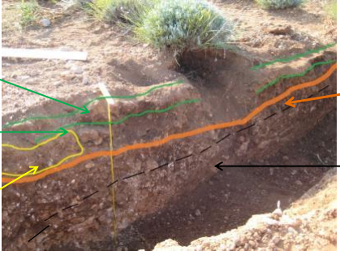


Historique
2019 : 2ème campagne d’analyses de sols
Projet étudiant PVD sur la valorisation des pailles de lavandin dans les systèmes agricoles du plateau de Valensole
2015 : Diagnostic initial sur l’état des sols et des pratiques avec étudiants PVD
2023 : 3ème campagne d’analyses de sol sur 46 parcelles (37 agriculteurs partenaires)
Lancement du projet COUVIVER sur les couverts végétaux hivernaux
2017 : Lancement du « Réseau Sol »
1ère campagne d’analyses de sols réalisées sur 34 plantiers de lavandin (23 agriculteurs partenaires)
2020 : Edition d’un guide pédagogique sur la fertilité des sols en culture de lavandin
Lancement du GIEE Essen’sol
2024 : Essais avec le CRIEPPAM sur les besoins en fertilisation du lavandin
Analyses physico-chimiques et biologiques
Etat des plantations et suivi sanitaire
Résultats économiques : rendement, charges…

Slide 36
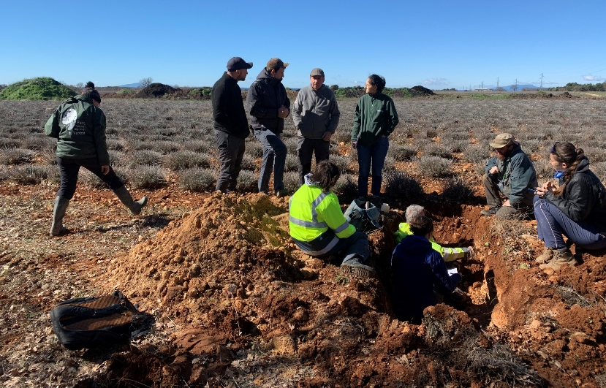
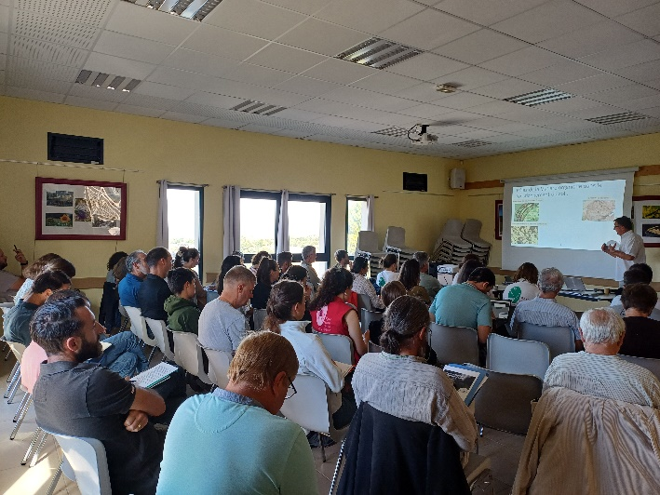
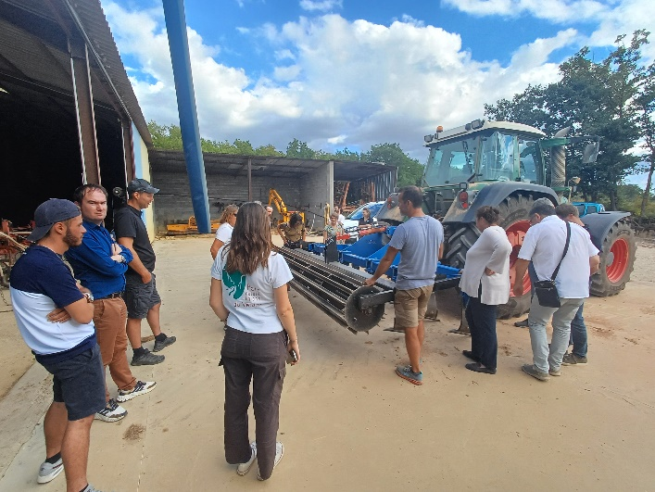
Quelle approche ?
Un suivi de 46 parcelles de plantiers de lavandin, avec des campagnes d’analyse de sol conduites en 2017, 2019, 2023 et 2025
Un cycle de formations sur la vie du sol, les matières organiques, la fertilisation
Un suivi basé sur une approche globale
Fosse pédologique en bordure de parcelle de lavandin
Mars 2024
Journée technique autour des analyses de sol 2017-2025
4 septembre 2025
Notes:
Expliquer ce qu’est un plantier

Slide 37
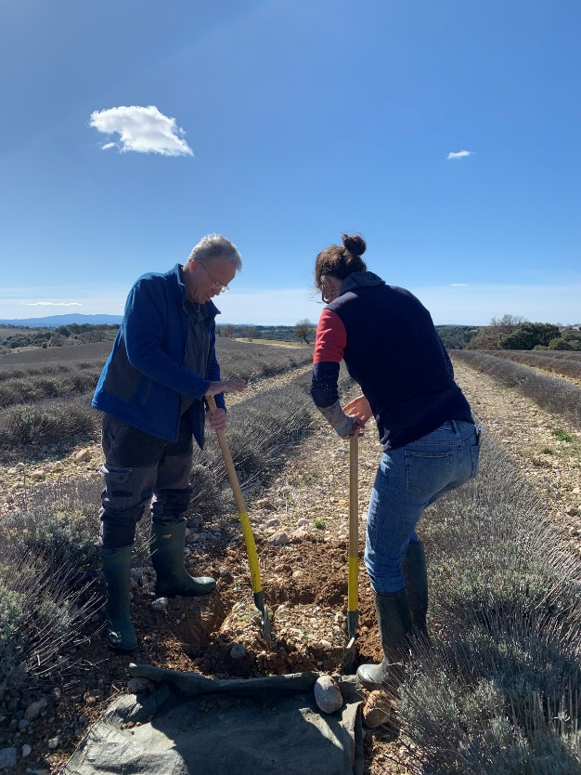
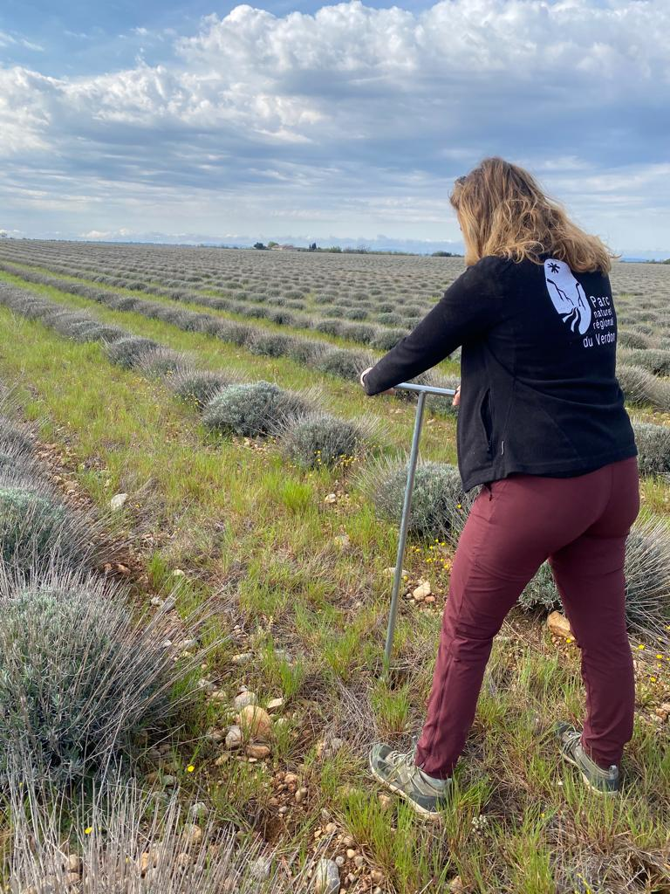
Diagnostics et analyses de sol
Etat des lieux de la qualité des sols : analyses physico-, chimiques et biologiques
Quel(s) système(s) offre(ent) le meilleur compromis entre qualité des sols, productivité et durabilité?
Résultats économiques : rendement, charges et marge nette
Etat de la plantation : état sanitaire, Suivi des pratiques
Diagnostics pédologiques individuels
Mars 2024
Prélèvements de sol pour analyse
Hiver 2023

Slide 38
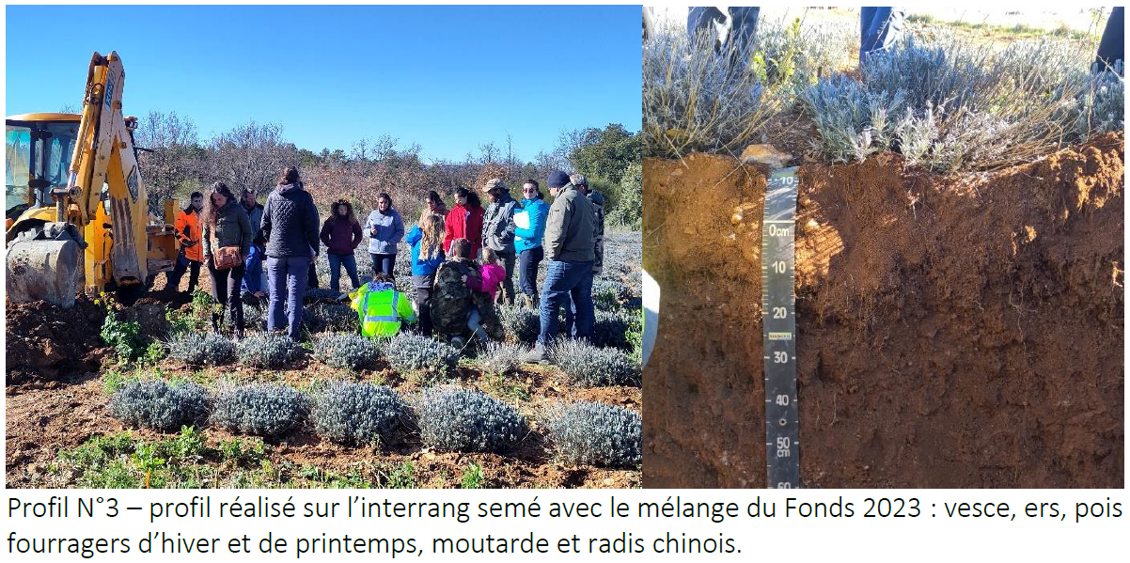
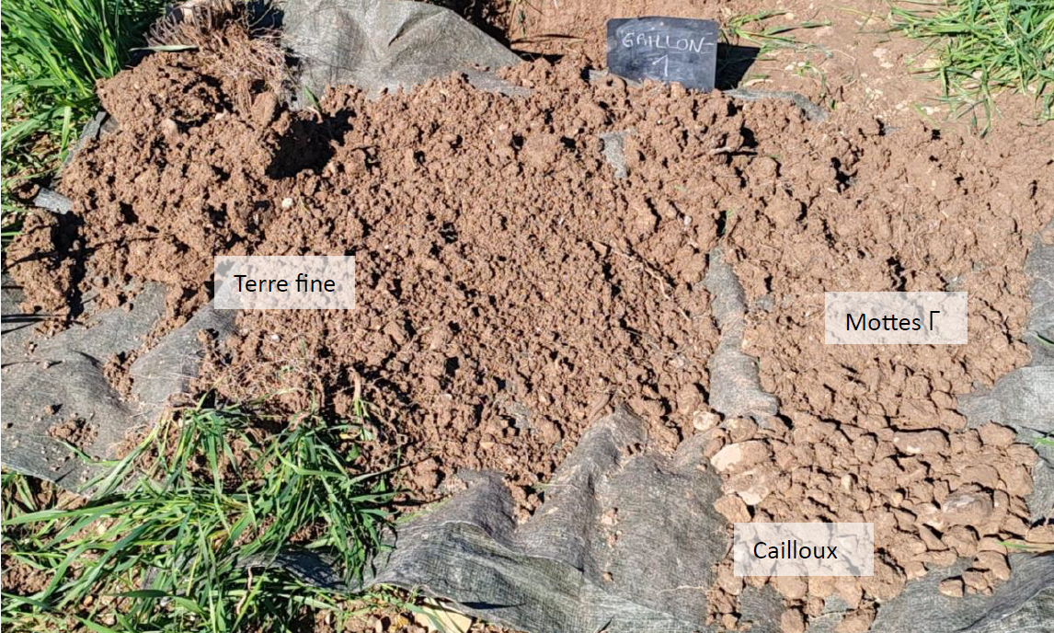
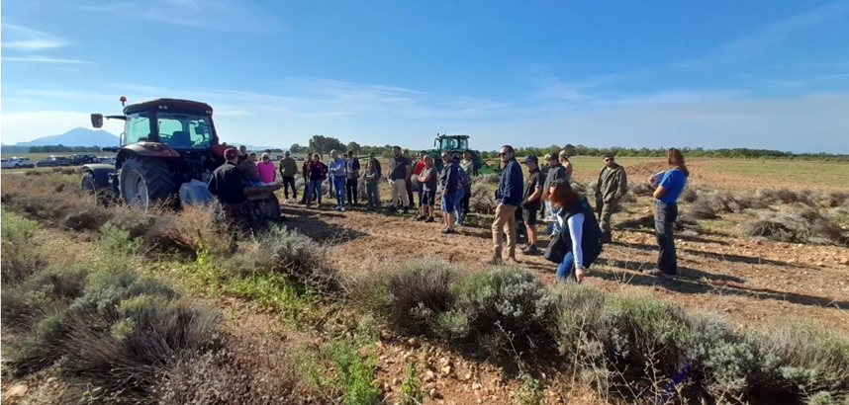
Les actions du Réseau Sol en 2024 et 2025
Actions 2024
Actions 2025
Journée technique avec réalisation de 3 fosses pédologiques : influence des couverts végétaux et d'une haie (photo 1)
Diagnostics pédologiques individuels pour les nouveaux membres du Réseau Sol (photo 2)
Journée technique broyage des plants de lavandin comme alternative au brûlage (photo 3)
Journée technique sur l'adaptation des pratiques au changement climatique
4e campagne d’analyses de sol sur 46 parcelles
Stage de 6 mois pour organiser la campagne et analyser les résultats
Journée technique sur la fertilité des sols en rotation lavandicole : retour sur 9 ans de suivi

Slide 39
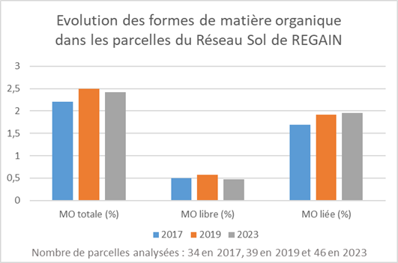
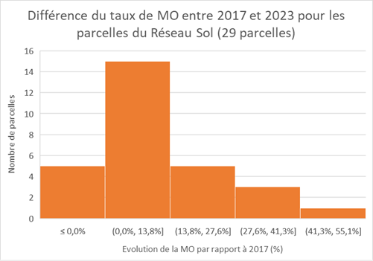
Indicateurs d’impact du projet REGAIN
Le taux de matière organique tourne autour de 2,3% (attention graphique gauche : nombre de parcelles augmente au cours du temps)
Sur les parcelles suivies entre 2017 et 2023 :
17% des parcelles dont le taux de matière organique diminue
Une majorité de parcelles dont la matière organique se maintient ou augmente légèrement

Slide 40
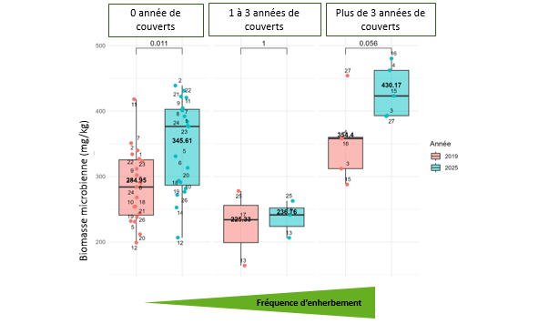
Zoom sur quelques résultats du Réseau sol de 2025
Davantage de biomasse microbienne en 2025 en parcelles enherbées. Même évolution 2019-2025 entre parcelle enherbée et non enherbée

Slide 41
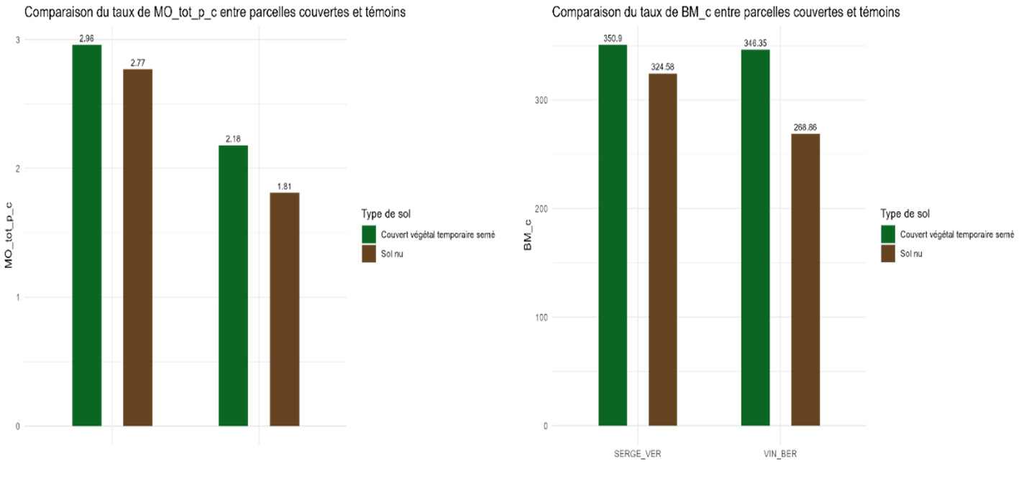
Zoom sur quelques résultats du Réseau sol de 2025
Parcelle 1 :
6 années de couverts hivernaux
Parcelle 2 :
3 années de couverts hivernaux
Parcelle 1 :
6 années de couverts hivernaux
Parcelle 2 :
3 années de couverts hivernaux
Les parcelles ayant connu plusieurs années de couverts végétaux hivernaux (6 hivers pour la parcelle 1, 3 pour la parcelle 2) ont leur taux de MO et de biomasse microbienne plus élevés sur la zone couverte que sur le témoin sol nu

Slide 42

Les travaux du CRIEPPAM – Réseau Sol
Suivi des dépérissements
Essais sur la fertilisation : doses et types d’engrais
Essais pour lutter contre les effets du calcaire

Slide 43
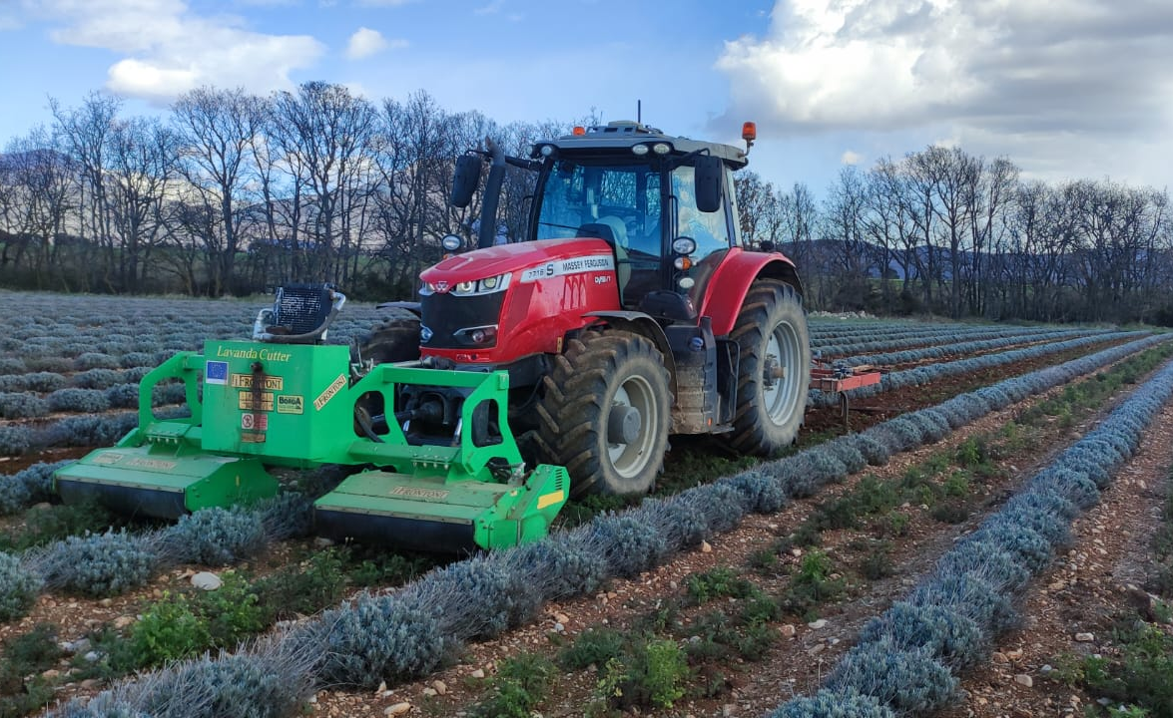
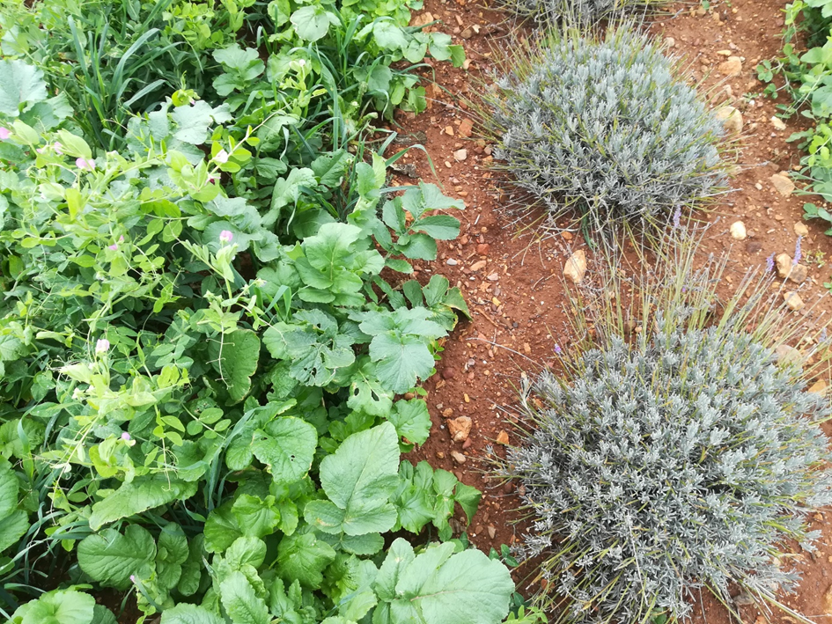
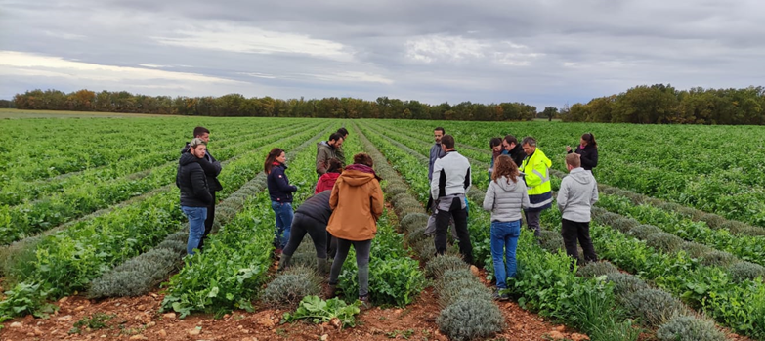
Le GIEE Essen’Sol
  GIEE Essen'Sol : 9 exploitations issues du réseau sol de REGAIN
  3 thématiques de travail et d’expérimentation : couverts végétaux – gestion des pailles de lavandin – diversification/allongement des rotations
  Suivi des couverts végétaux expérimentés : observations, pesées de biomasse, estimation des restitutions au sol
  projet COUVIVER avec le CRIEPPAM pour évaluer l’impact des couverts sur la réserve utile, la compétition hydrique, les rendements en lavandin, la MO du sol

Slide 44
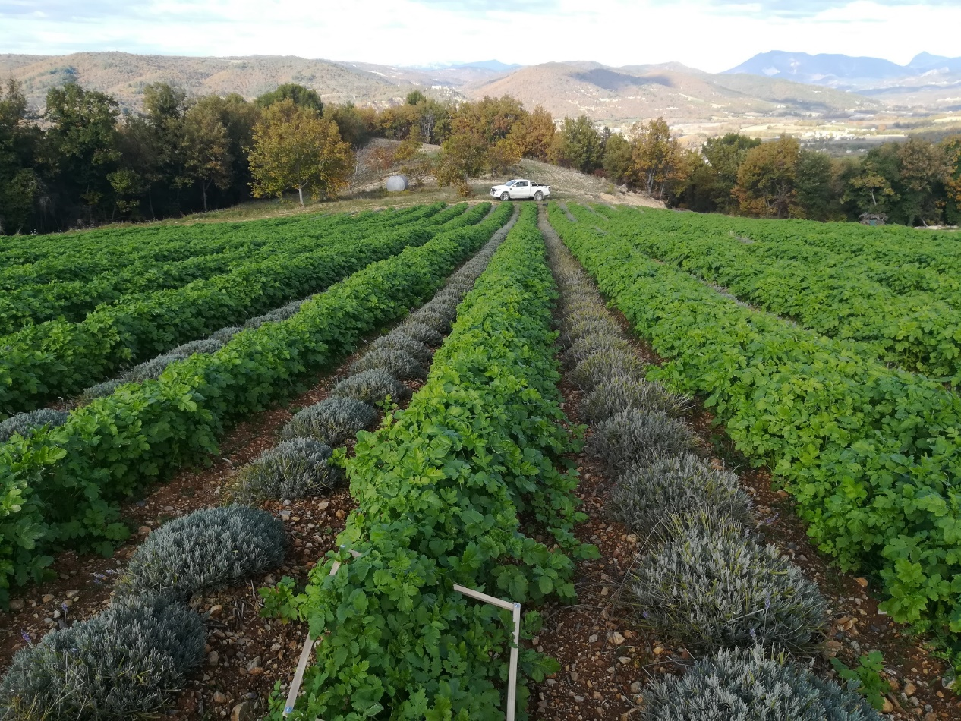
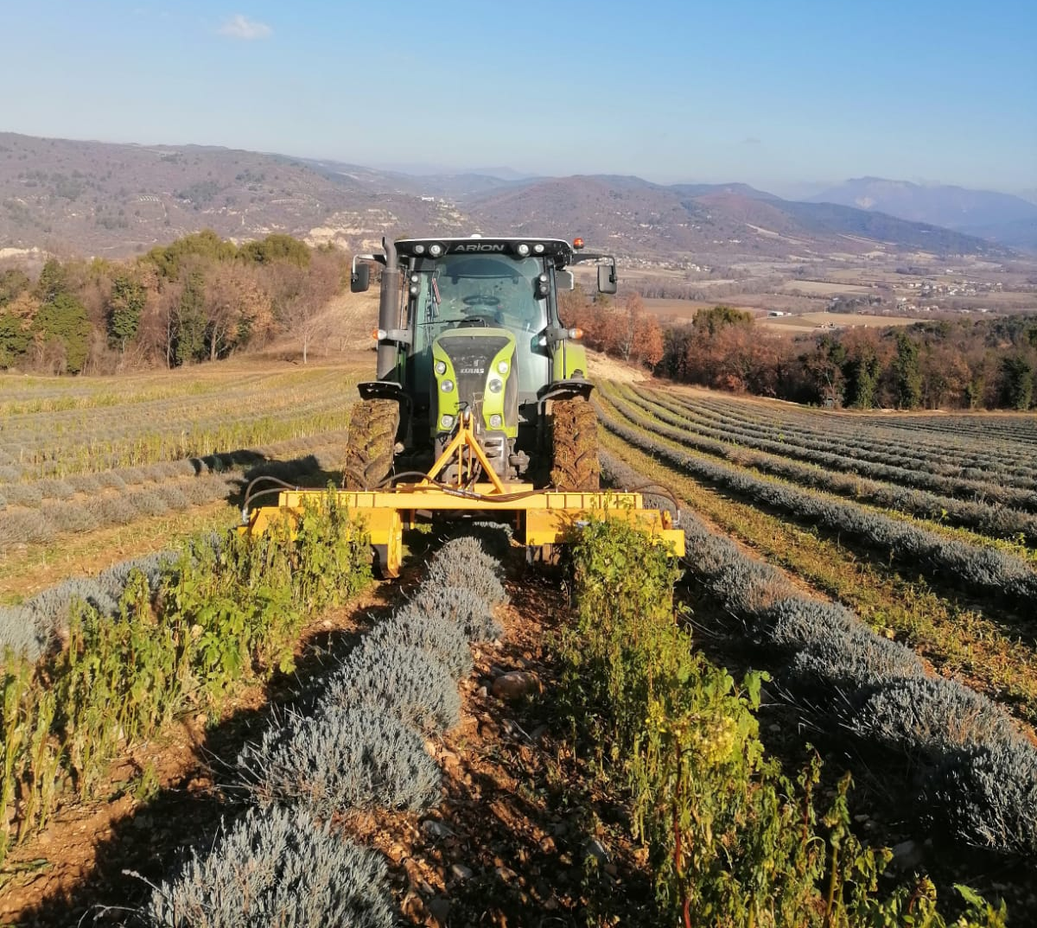
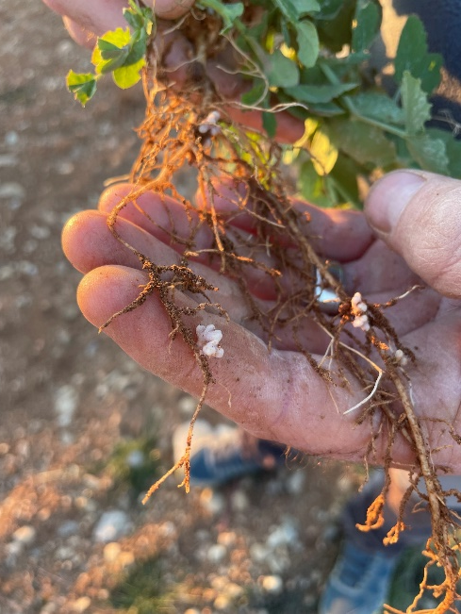
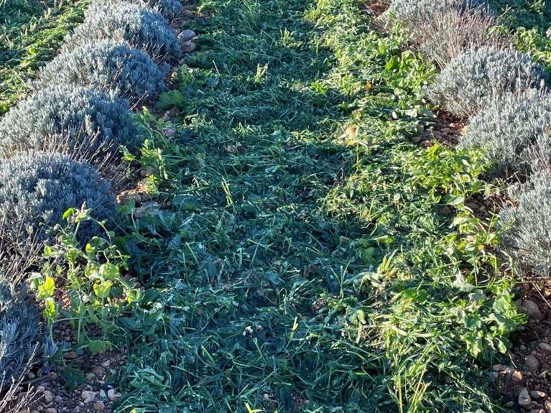

Notes:
Ouverture coriandre

Slide 45


REGAIN et la biodiversité
Programme de plantation de haies :
  2016-2018 :
    6,4 km de haies et un pré-verger de 3000 m2 ont été plantés
    chez 18 agriculteurs au total
    grâce à REGAIN et Natura 2000
  2019-2025 :
    le Parc continue à accompagner des projets de plantations
    grâce à des financements divers (Agence de l’eau actuellement, Pacte en faveur de la haie en 2024-2025)
    9,5 km de haies chez 16 agriculteurs au total
A travailler : travaux sur les tournières, les bandes enherbées…

Slide 46
Les suivis de reliquats azotés
Pilotage : Chambre d’agriculture du 04
Suivis des reliquats azotés sur plusieurs parcelles :
→ Blé dur
  En début d’hiver pour adapter les premiers apports d’azote en fonction des quantités disponibles
  Post-récolte pour évaluer le risque de lixiviation et l’intérêt d’implantation
  d’une couverture piège à nitrates
Lavandin
  Suivre la quantité d’azote présente dans les sols sur une campagne complète
  Identifier la ou les périodes potentielles de consommation d’azote par les lavandins
En 2024-2025, comparaison de parcelles avec présence ou non de couverts en interrang de lavandin

Slide 47


Volet gestion des intrants
Indicateurs d’impact du projet REGAIN
Thématique Fertilisation
Données anonymisées Mes Parcelles (échantillons :
-2021 : 25 exploitations ;
-2022 : 26 exploitations ;
-2023 : 30 exploitations ;
-2024 : 44 exploitations).

Slide 48

Irrigation et résilience
Pilotage : Société du Canal de Provence
Etude sur l’exposition aux risques climatiques
Etude sur les consommations d’eau (irrigants SCP)
Accompagnement vers des pratiques économes en eau

Slide 49








Historique
2017 : Stage AgroSYS : Impacts agro-environnementaux de l'irrigation
2019 : Lancement du réseau « irrigation de résilience »
Instrumentation de 12 parcelles en conditions irriguées et non irriguées
11 stations météo connectées
(Temp, Hum, Précip)
5 dendromètres
(mesure de la variation du diamètre des branches)
66 tensiomètres
(3 x 2 profondeurs)
2017 : Stage sur les besoins en eau et le suivi du dépérissement du lavandin par télédétection
2021 : Rapport de fin d’études
Analyse des besoins du lavandin et des résultats agroéconomiques de l’irrigation
2022 : Stage AgroSYS sur l’impact de l'accès à l'eau sur la diversité des rotations et les assolements

Slide 50

Volet gestion des intrants
Indicateurs d’impact du projet REGAIN
Thématique Irrigation
m3/ha irrigué
Nb tours d’eau
Echelle parcelle
(lavandin)
Echelle exploitation
Echelle Plateau de Valensole
Données réseau REGAIN (7 parcelles)
m3/contrat
Données SCP (150 clients)
m3/ha équipé
Données SCP

Slide 51

Volet gestion des intrants
Actions 2024
Actions 2025
Essais CRIEPPAM sur les besoins azotés du lavandin et l’effet du calcaire
Suivi des reliquats azotés sur parcelles de lavandin
Enquêtes sur les besoins et projets des futurs irrigants (Valensole sud)
Suite des essais du CRIEPPAM sur les besoins du lavandin
Suivis des reliquats azotés dans des parcelles du projet COUVIVER

Slide 52




Travaux sur la diversification des filières
2015 : Stage AgroSYS sur le rôle et le devenir des infrastructures agroécologiques sur le plateau de Valensole
2022 : Lancement du projet Diversycole avec la coopérative DURANSIA
2024 : Travail par filière des étudiants Agroecology sur les leviers de diversification face à la baisse d’attractivité du lavandin
2018 : Travail des étudiants PVD sur des scénarios d’insertion de légumineuses dans les rotations du plateau de Valensole
Notes:
https://agrosys.fr/wp-content/uploads/2021/09/2015_TERPPA_Garbet.pdf
https://agrosys.fr/wp-content/uploads/2023/09/2018_03_07_Presentation_07mars18_PVD_Regain.pdf

Slide 53

Volet diversification des filières
Indicateurs d’impact du projet REGAIN
ha
Evolution des assolements par type de cultures
Diminution des surfaces lavandin-lavande : retour au niveau de 2017
Augmentation des surfaces en céréales, en sauge et autres PAPAM
Données RPG (ensemble du plateau)

Slide 54


Volet diversification des filières
Actions 2024
Actions 2025
Projet Diversycole
  Ateliers pour définir les « fermes types » qui seront simulées dans l’outil ASALEE
  Suivi et évaluation des essais pois
  Travaux sur les filières de diversification avec les étudiants Agroecology de l’Institut Agro
Journée technique sur l’adaptation au changement climatique
Vitrine de diversification (station Arvalis)
Autres essais légumineuses + analyses économiques : à venir
Rendements de l'essai pois (en q/ha) par exploitation
Présentation des résultats filières de diversification par les étudiants de Montpellier à Riez

Slide 55

REGAIN c’est aussi
Un bulletin d’informations envoyé 5 à 6 fois par an
Des interventions auprès de scolaires
L’organisation de ciné-débats…
Les bulletins REGAIN :
300 destinataires
Co-rédaction : membres du CODIR REGAIN + Arvalis
Relecture : AGRI’ALP, Agribio04, CRIEPPAM, DuranSia, Etablissements Garcin, PRODIA

Slide 56
Petit moment questions…

Slide 57

Conception et réalisation de retenues collinaires multiusages en substitution des prélèvements
J.Beraud

Slide 58




Territoire de référence : les vallées agricoles du secteur Haut-Calavon / Encrême / Largue
Enquête agricole
        18 exploitations, polyculture diversifiée (maraîchage, semence PAPAM, fourrage…)
        Productions locales emblématiques, maraîchage BIO en circuit court
        21 petits réseaux d’irrigation, 25 stations de pompage, 600 ha irrigués, sur des ressources locales fragiles
Evolution des contraintes hydro-climatiques
Assecs estivaux sévères amplifiés
Arrêtés sécheresse
Objectifs de réduction des prélèvements agricoles à l’étiage (SAGE Calavon, Contrat de rivière Largue)
Objectif - 125 000 m³ pour les autorisations de prélèvements agricoles à l’étiage (-20%)

Slide 59

Photographie 2015 (et problématique) de l’accès à l’eau du territoire
Des projets collectifs inaboutis…
Des décennies de projets d’irrigation structurants qui n’ont pas abouti (Barrages du Haut-Calavon, du ravin des Fouix à St Martin de Castillon)
L’impossibilité technico économique de se raccorder aux réseaux du SIIRF (Est) ou de la SCP Calavon médian (Ouest)
Des ressources menacées essentiellement liées aux eaux de surface
19 prises en rivière, en nappe d’accompagnement, ou sur sources
4 forages semi-profonds productifs déconnectés de l’hydrologie de surface (en principe) ≅ 100 m de profondeur
2 forages en Calavon Médian
2 forages dans la vallée de l’Encrème
Et un beau retour d’expérience de forages non productifs, ou sulfureux
Et un dispositif déjà important de retenues de stockage
19 retenues de stockage (de 1 000 à 20 000 m3), dont 12 de plus de 10 000 m3
4 d’entre elles programmes ASADIAS / ASADIC années 80’s 90’s (64 000 m3 cumulés)
les 8 autres plus récentes (93 000 m3 cumulés) (2 construites dans les 4 ans)
NB : certaines retenues ASADIAS / ASADIC abandonnées, cause déprise agricole (surfaces cultivées et volume stocké faible) (moins de 5 000 m3) (taille critique ?)
Objectif : trouver des solutions alternatives
REUT ⇨ débouche sur le projet READ’APT
Forages semi-profonds ⇨ abandonnés (aléatoire)
Retenues de substitution ⇨ démarche poursuivie

Slide 60





Volet « REUT » / le projet READ’APT (2017-2021)
VOLET 1 : FAISA
Pilote SCP,
Contributeurs ECOFILAE et Chambres d’agriculture
VOLET 2 : EXPE
Pilote SCP,
Contributeur INRAE
VOLET 3 : SOCIO
Pilote SCP,
Contributeurs IMSIC et INRAE / IRSTEA
VOLET 4 : EXTENSION
Pilote CA,
Contributeurs SCP, ECOFILAE
Etude de faisabilité à l’échelle des bassins versants du Haut-Calavon et du Largue, analyse coûts bénéfices, avant-projet d’équipement
Acquisition de références technico sanitaires par une expérimentation au champ, sur la STEP de St Martin de Castillon :
- 2017 orge
- 2018 blé dur
- 2019 (potimarron)
+ ‘banc d’essai matériel d’irrigation’
+ ‘aérosols’
Etude de l’acceptabilité sociétale de la REUT, gouvernance et démarches de concertation, thèse CIFRE
Extension à d’autres territoires : Vallée de l’Asse, Jabron
Conclusion :
Volumes insuffisants
Coûts élevés
Faisabilité réglementaire hasardeuse

Slide 61


Volet retenues de substitution / première approche d’un projet
Cadrage préalable du contexte
Carte d’identité de l’exploitation agricole
Géologie selon BRGM 1/50 000ème
Enjeux naturels
Caractérisation théorique
Volume ciblé
Points de prélèvement substitués

Slide 62

Cartographie
Emprise de l’exploitation
Hydrographie
Localisation des points de prélèvement actuels

Slide 63



Visite de terrain
Géomorphologie
Géologie de terrain, affleurements
Topographie sommaire
Perméabilité du matériau (étanchéification nécessaire ?)

Slide 64


Eléments complémentaires de caractérisation
Alimentation (eaux de ruissellement)
Berges et digues principales
Evacuation
Etudes complémentaires

Slide 65




Volet « retenues de substitution » / complémentarité biodiversité

Slide 66
Création et entretien des retenues collinaires de façon favorable à la biodiversité
Pourquoi la LPO PACA s’est intéressé à la thématique?
  Disparition drastique de tous les points d’eau
  Repli de la faune vers les points d’eau anthropiques
  Réflexion autour de la prise en compte de la biodiversité dans les projets
Genèse du projet
  Une question de rencontre et personne
  Financement de l’agence de l’eau
Objectif du projet
  Editer un guide pratique permettant de créer et gérer les retenues collinaires de façon favorable à la biodiversité

Slide 67



Création et entretien des retenues collinaires de façon favorable à la biodiversité
Méthodologie appliquée
  Réalisation des inventaires sur des retenues collinaires
  Organisation de COPIL de rédaction et de relecture des thématiques du guide
  Rédaction finale

Slide 68



Création et entretien des retenues collinaires de façon favorable à la biodiversité
Grandes lignes directrices
  Création
    Retenues en argile vs/ retenues bâchées
    Connection de la retenue avec le paysage et le milieu naturel
    Formes et substrats
  Entretien
    Gestion de la végétation périphérique
    Calendrier d’intervention

Slide 69



Etudes et travaux d’un projet de retenue – volume stocké 20 000 m³
Ajustement technique du projet
Utilisation du matériau en place pour l’étanchéification
Adaptation locale des terrassements en fonction des zones rocheuses
Phasage
Juin 2018 : d’avant projet détaillé (3 solutions d’implantation)
Août 2018 : étude faune flore
Décembre 2020 : arrêté préfectoral de prescriptions (réglementation IOTA, rubriques 3.2.3.0 et 3.2.4.0)
Avril 2021 : travaux de débroussaillage…
…Janvier 2022 : réception de l’ouvrage
Mars 2023 : inspection des ouvrages, identification et résorption des désordres

Slide 70





Photos du chantier

Slide 71




Photos du chantier

Slide 72



Coût des travaux d’un projet – volume stocké 20 000 m³
Travaux 7,5 € TTC / m3 stocké
Taux d’aide 80%

Slide 73


Enseignement, retours des exploitants agricoles…
Exploitation 1
Une seule retenue, mise en eau en 2022
Intérêt : sécurisation de l’approvisionnement, sécurité visuelle, pas de risque de dénoyage de la pompe, liberté vis-à-vis des arrêtés sécheresse
Etanchéification progressive du fond et de la digue
Après trois ans de fonctionnement, restait en Année 1 20% du volume en fin de saison, en Année 2 50% et en Année 3 50%
Végétalisation naturelle : roseaux, végétaux aquatiques, amphibiens
Questions résiduelles : entretien, curage, correspondance niveau / volume
Exploitation 2
Aujourd’hui 5 retenues créées entre 1985 et 2025, une tous les 10 ans, 3 avec étanchéification naturelle, 2 bâchées
Tous les 10 ans il manquait 20 000 m³, pour des raisons variées
A l’origine cultures au sec (melon, courge), ensuite irriguées, ensuite abandon du maraîchage (salade, melon), ensuite cultures valorisant mieux l’eau (vignes, semence, pivoine)
Baisse des débits de la rivière, assecs estivaux plus sévères
ADAPTATION !
5-6 ans pour sortir une retenue de terre : la galère a toujours été la même
Végétalisation naturelle
Sans elles, dons sans sécurisation de l’accès à l’eau, l’exploitation agricole (2 familles) ne serait plus rentable

Slide 74

Merci de votre attention !

Slide 75

Présentation du projet GESTE - Gérer l’Eau en Situation de Transition climatiquE
F.Guyot

Slide 76
Projet GESTE
Action 1 – Recensement des besoins et réalisation
Cette photo par Auteur inconnu est soumise à la licence CC BY-NC

Slide 77



Action 1 – Recensement des besoins et réalisations
Besoins exprimés par les conseillers
Retours d’expériences des démarches existantes

Slide 78



Action 1 – Recensement des besoins et réalisations
Besoins exprimés par les agriculteurs – enquêtes étudiants PURPAN
- Niveau de préoccupation par filière
- Connaissance du CC selon ancienneté installation
- Types d’adaptations mises en place sur les départements
- Etc…

Slide 79
Projet GESTE
Action 2 et 3– Déploiement des données et des outils
Cette photo par Auteur inconnu est soumise à la licence CC BY-NC

Slide 80

Bibliothèque régionale

Slide 81
Sensibilisation au CC
Que voit-on déjà ?
Tmoy annuel
Tmoy saison
Nb jours chauds/an (25°C)
Nb de jours très chauds/an (30°C)
Nb de jours de gel /an
Dernier jour de gel sortie d’hiver
Duréee de la saison végétative
Cumul annuel de pluies
Cumul saisonnier des pluies
Cumul annuel ETP
Que verra t on demain ?
Tmoy annuel
Tmoy saison
Nb jours chauds/an (25°C)
Nb de jours de gel /an
Cumul annuel de pluies
Cumul saisonnier des pluies
Cumul annuel ETP
Les saisons
Tmoy saison
Cumul saisonnier des pluies
Nb de jours de gel saison
Nb de jours chauds saison
Les cycles hydro
Débit moy journalier
Déficit hydrique climatique (pluie –ETP) du 01/11 au 31/03

Slide 82
Ressources en eau
Eau du ciel
Déficit hydrique climatique : 1 juillet au 31 aout
Déficit hydrique climatique mensuel
Déficit hydrique climatique saisonnier
Pluie- ETP et déficit hydrique climatique
Eau du sol
Humidité moyenne du sol
Nb de jours Sols secs
Eau des rivières
Débit moyen jour
Débit moyen mensuel
Débit décadaire moyen avec seuil
Volume d’eau écoulé en période de recharge
Volume d’eau écoulé en période de vidanges
Nb de jours où le débit est < au DOE en période de vidanges
1er jour de l’année ou le DMJ < DOE en période de vidange

Slide 83
Besoin en eau
Besoins en eau
GC : cumul d’ETM journalier
GC : cumul décadaire d’ETM
GC : ETM cumulé annuel ou mensuel
Mais : cumul ETM journalier du semis à la récolte
Mais : cumul ETM décadaire du semis à la récolte
Mais : somme de temp base 6 et date de franchissement de stade
Mais : période d’irrigation théorique
Arbo : ETM journalier
Arbo : ETM cumulé et décadaire
Arbo : cumul mensuel ETM
GC
Blé dur
Colza
Luzerne
Mais grain
Pos d’hiver
Prairie
Soja
Sorgho
Tournesol
Arbo
Cerisier
Noisetier
Noyer
Amandier
Abricotier
Olivier
Grenadier
Pêcher
Pommier
Kiwi

Slide 84


Economie en eau
Indicateurs : reduction d’ETM annuel ou mensuel
GC : si chgt espèce
GC : si chgt de rotation
Mais : en changeant de variété
Mais :en changeant le planning d’irrigation
Arbo : en changeant d’espece
Arbo : en changeant d’espece au niveau de l’exploitation
Noyer : en changeant le type d’irrigation
Pommier : en changeant le type d’irrigation
Indicateur 7
Indicateur 8

Slide 85
Projet GESTE
Action 4 – Démonstrateurs et « cas d’usages »
Exemple des Alpes de Haute Provence
Cette photo par Auteur inconnu est soumise à la licence CC BY-NC

Slide 86
Cas d’usages 04: Bilans des PGRE et préparation des PTGE des bassins du Sasse/ et du Largue-Lauzon-Calavon
Acc. individuel
Acc. collectif
Acc. territorial
Agir sur la maitrise des besoins en eau
1. je réalise des diagnostics de Vulnérabilité au CC/PA des exploitations
2. J'évalue le besoin en eau de nouvelles cultures plus adaptées au stress hydrique et thermique
4. je sensibilise un groupe d'agri au CC sur leur territoire à travers des communications écrites et des réunions collectives (+étudiants)
Atelier 1= partage de diagnostic présent et futur
Agir sur la gestion durable de l’eau
3. J'accompagne dans la création de stockage d'eau : dimensionnement
5. j'évalue la disponibilité en eau de la ressource en eau sur un territoire donné : besoins actuels /futurs, ressources actuelles/futures
Agir sur la stratégie d’utilisation en eau
6. j'accompagne des agriculteurs sur des ateliers de co-conception de SDC résilients face eu CC
7. J'accompagne les agriculteurs et les collectivités sur les diagnostics de besoin en eau d'un territoire
Ateliers 2 et 3= co-constructions d’actions adaptées et priorisées

Slide 87

Une démarche prospective concertée
Cas d’usages 04: Bilans du PGRE et préparation du PTGE des bassins du Sasse
Animation de 3 réunions en groupe multi-acteurs:
collectivités, producteurs, filières agricoles, services de l’Etat, acteurs économiques, acteurs de la recherche, organisme de formation, enseignement, société civile
20 participants

Slide 88
Une démarche prospective concertée
Cas d’usages 04: Bilans du PGRE et préparation du PTGE des bassins du Sasse
Animation de 3 réunions en groupe multi-acteurs:
Comprendre et partager l’état de la situation du bassin sur la ressource en eau, ses problématiques et les enjeux prioritaires
Identifier les actions à mettre en place, les leviers et les freins pour répondre aux objectifs en brainstormant
Prioriser les actions et retenir 5 ou 6 actions prioritaires à proposer aux autres consultations
R1
R2
R3

Slide 89
Contexte
Bassin versant du Sasse
  Une dominante de vergers de pommiers
  Un contexte climatique méditerranées avec influences montagnardes => risque de gel à évaluer
  Un bassin versant classé déficitaire
Enjeux
Risque de gel tardif
Économie en eau par le changement de type d’irrigation => à doubler avec antigel?
T° très chaudes = besoin de « bassinage »?
Des opportunités de diversification? (=> amandier, abricotiers)?

Slide 90

Exemples de maquettes réalisées
Station de Sisteron: constat d’un été + arrosé…et une hausse surtout en hiver

Slide 91

Exemples de maquettes réalisées
Station de Sisteron: constat d’un réchauffement surtout marqué en hiver, puis automne et été

Slide 92

Exemples de maquettes réalisées
Station de Sisteron: constat d’un dernier jour de gel retardé!

Slide 93

Exemples de maquettes réalisées

Slide 94

Exemples de maquettes réalisées
Station de Sisteron: constat de plus de pluies en hiver ET en été

Slide 95

Exemples de maquettes réalisées

Slide 96

Exemples de maquettes réalisées

Slide 97

Exemples de maquettes réalisées

Slide 98
MERCI de votre attention
Cette photo par Auteur inconnu est soumise à la licence CC BY-NC

Slide 99

Pour la suite:
Repas à la Brasserie du Plateau de Valensole

Slide 100

Puis passage au Domaine les Grandes Marges

